Slide 1

Автор: Федорова Екатерина Андреевна
МОУ СОШ №40
учитель английского языка
первой квалификационной категории

Slide 2
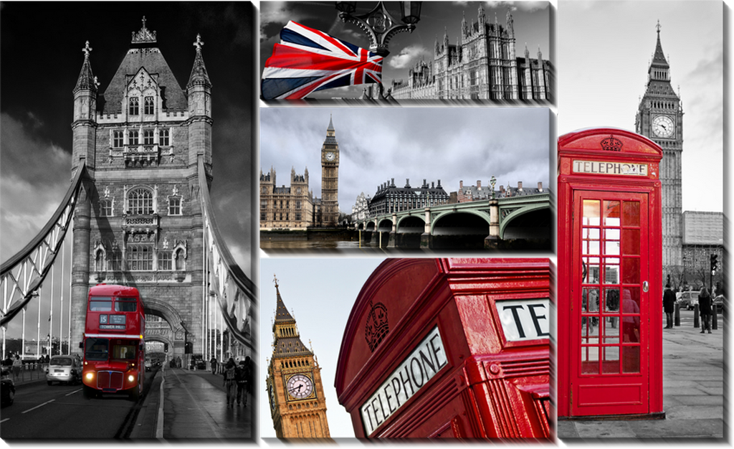

Slide 3
Введение
Традиции и обычаи по праву считаются культурным наследием каждой страны. Они являются основой жизни и становления любого народа. В этих двух понятиях отражаются привычки и устои людей, их самобытность и индивидуальность. Обычаи и традиции служат памятью об истории предков.
Изучение традиций Великобритании актуально для всех, изучающих английский язык.
Лично для меня эта тема так же актуальна, ведь изучая английский язык, важно понимать, как живет и чем дышит этот народ.
В школьной программе по изучению английского языка мы получаем материал о культурных традициях Англии, но очень мало конкретной информации, подробно знакомящей нас с яркими и самобытными традициями этой страны. Поэтому я решила подробней изучить эту тему.

Slide 4
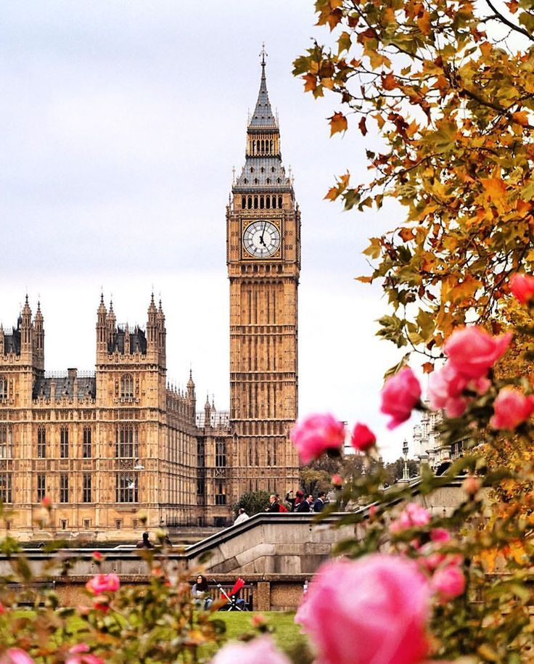
Гипотеза исследования: если изучать не только английский язык, но и традиции англичан, то это даст возможность расширить свой кругозор и понять представителя другой страны .
Объектом исследования является как старинные, так и современные традиции Великобритании.
Предметом исследования являются культурные традиции Великобритании.

Slide 5
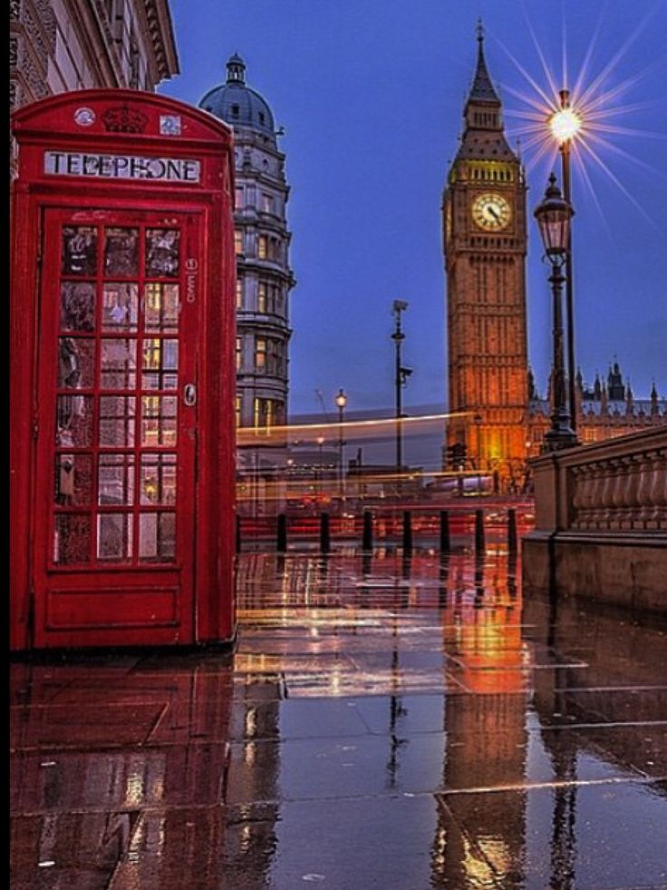
Целью проектной работы является - исследовать традиции Великобритании как часть национальной культуры страны.
Задачи:
более подробно изучить традиции страны изучаемого языка;
изучить и проанализировать литературу по данной теме;
используя различные источники, подтвердить или опровергнуть выдвинутую гипотезу;
оценить уровень знаний об английских традициях среди учащихся 9 – х классов.
.

Slide 6
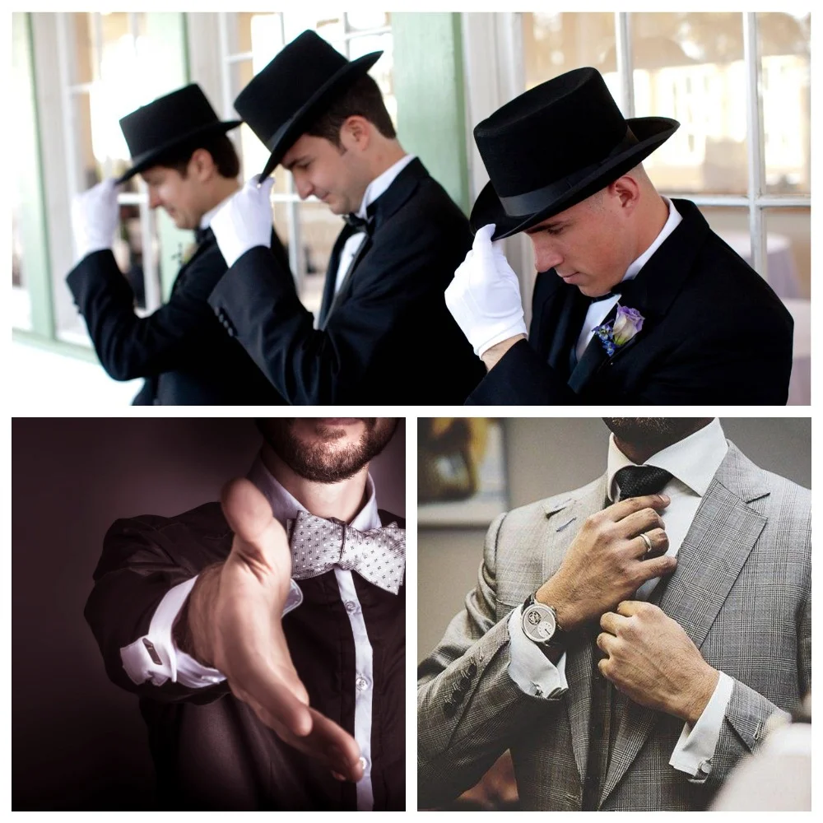
Англия – страна, в которой зародились понятия «истинной леди» и «истинного джентльмена». Все жители этой страны очень воспитанные люди, что определяется главными чертами их характера (сдержанностью, невозмутимостью, корректностью, терпимостью). Англичане признаны самыми вежливыми и воспитанными в мире

Slide 7
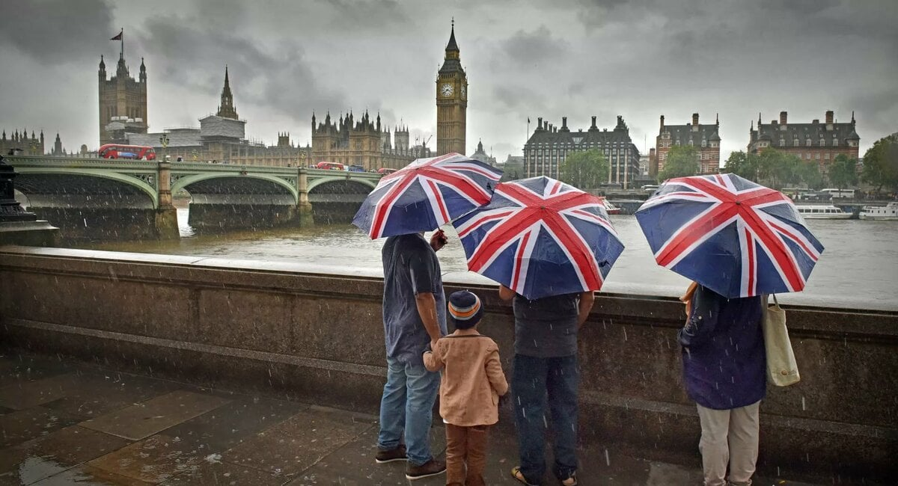
Ещё одной английской слабостью является погода. Любой английский разговор действительно крутится вокруг этой темы, даже полуофициальные письма из организаций содержат упоминания о плохой или хорошей погоде.

Slide 8
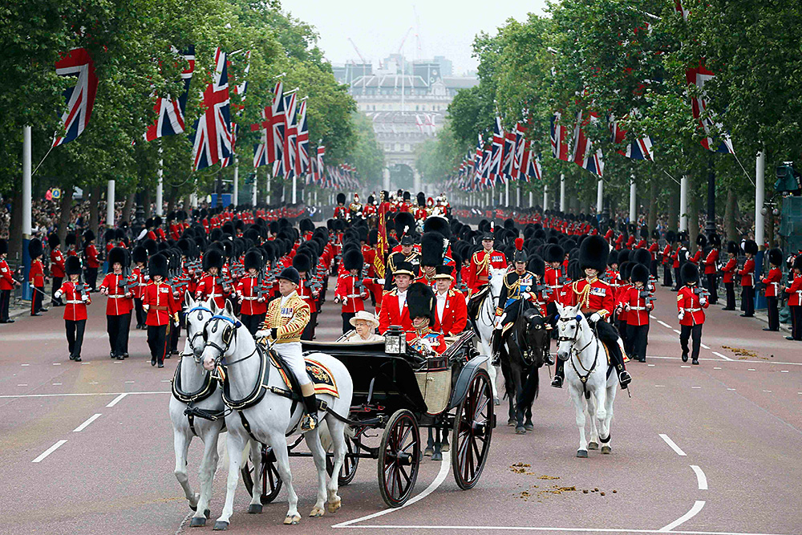
С начала XVII века ежегодно проводится традиционный парад, именуемый «Вынос знамени». Он совершается в честь королевы.

Slide 9
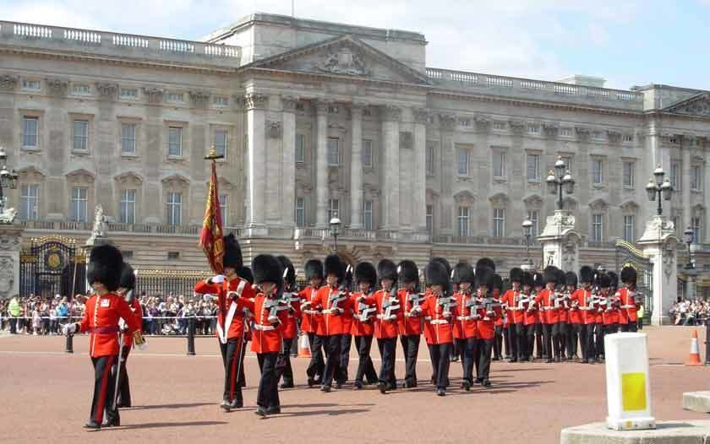
Традиции и обычаи Великобритании, связанные с королевской семьей тесно связаны с многовековой историей.
Возможно самая красивая и завораживающая традиция в Великобритании - смена караула. История смены караула начинается с 1660 года

Slide 10
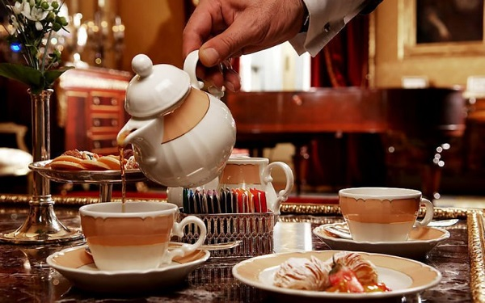
Много обычаев связаны с культурой чаепития. Для британцев чайная церемония определяет стиль жизни, привычки и мировоззрение. Они трепетно относятся к приготовлению чая и могут выпить более 5 чашек в день. В любом доме чай подается в обязательном порядке.

Slide 11
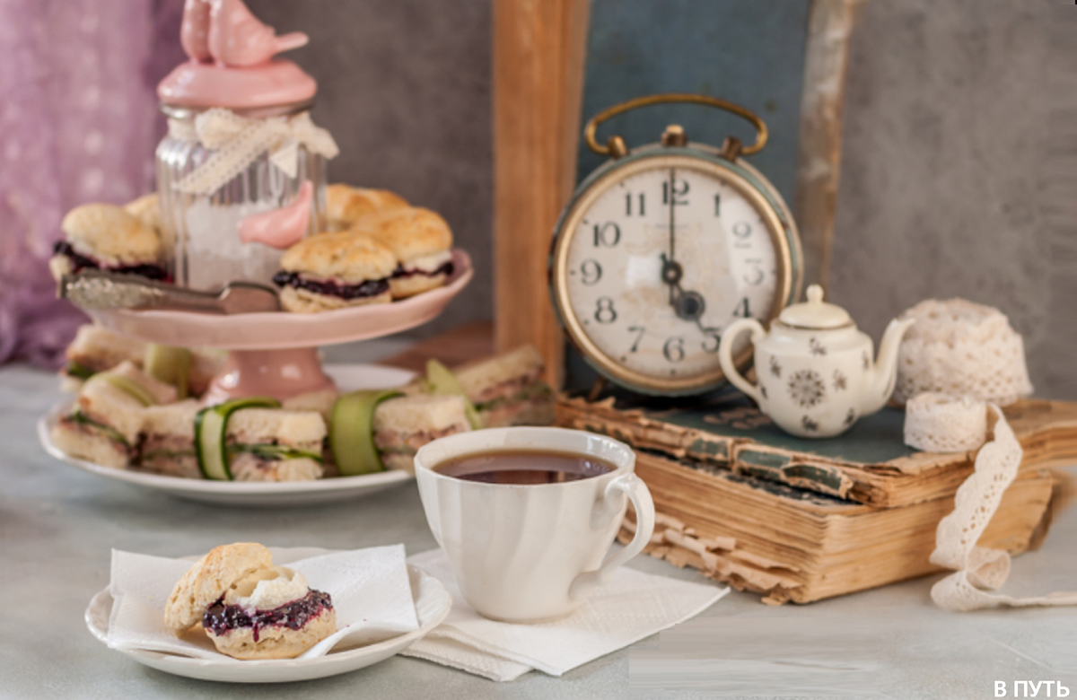
С 4 до 6 вечера — время чаепития, которое называют “5 o'clock”. В это время пьют чай с пирожными или маленькими бутербродами. В каком-то смысле, это целый ритуал. Ради чаепития откладываются все другие дела.

Slide 12
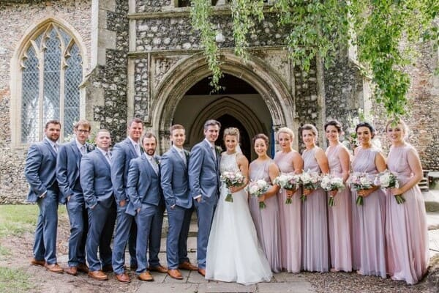
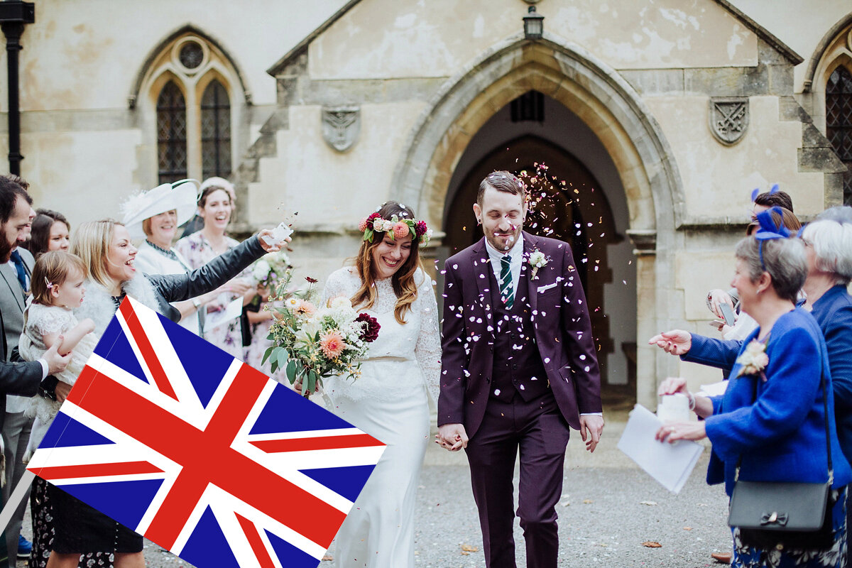
Свадьба - один из самых прекрасных праздников. В Британии, в прочем, как и везде, свадебные церемонии тщательно планируются заблаговременно до дня проведения. Но британцы уделяют этому событию больше времени и ответственности.
На пути следования кортежа новобрачных по обычаю нужно разбрасывать цветы. Невеста приглашает на свадьбу своих подружек, их должно быть шесть. Они обязательно одеты в платья одного цвета и фасона.

Slide 13
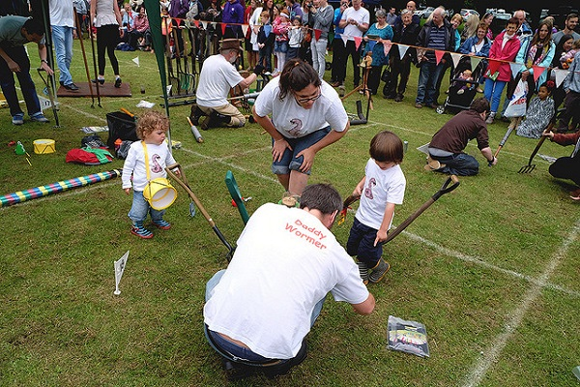
Подманивение дождевых червей (Блэкотон, Девон). По традиции этот праздник проводится летом, в июне. Каждый участник получает квадрат земли 3 х 3 метра, и по сигналу судьи все приступают к делу. Цель – наловить как можно больше червей и побить рекорд Тома Шафлботама, который в 1980 году поймал 511 штук.

Slide 14
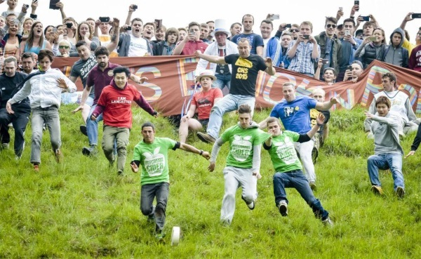
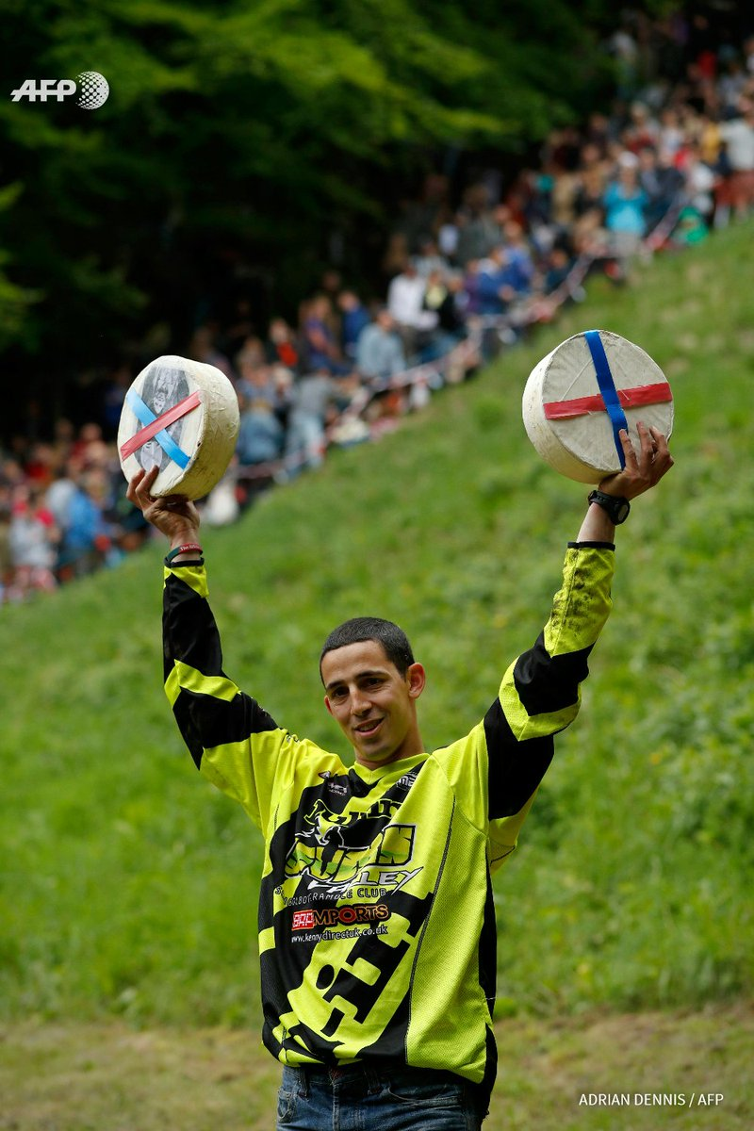
Сырная гонка (Куперс-Хилл, Глостершир) – не имеющая аналогов в мире гонка за кругом сыра, который катится вниз с холма. Куперс Хилл – название селения недалеко от городка Глостер, где множество сыроварен. По традиции участниками сырных гонок раньше были местные сыроделы, однако в последнее время все чаще специально на этот праздник приезжают туристы из разных стран

Slide 15
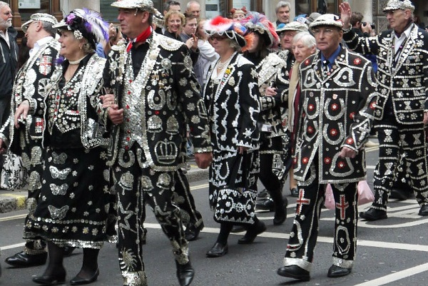
Перламутровые король и королева. Обычай выбирать Перламутрового Короля и Королеву и ежегодно устраивать праздник в их честь зародился в 1875 году, и в наши дни не утратил своей популярности. Церковь Сент-Мартин-ин-зе-Филдз в первое воскресенье октября в три часа дня становится местом проведения торжественной службы с присутствием Перламутровых (Жемчужных) Короля и Королевы. Когда служба заканчивается, процессия во главе с Королем и Королевой направляется к Трафальгарской площади, чтобы дать старт народным гуляниям, включающим танцы и песни.

Slide 16
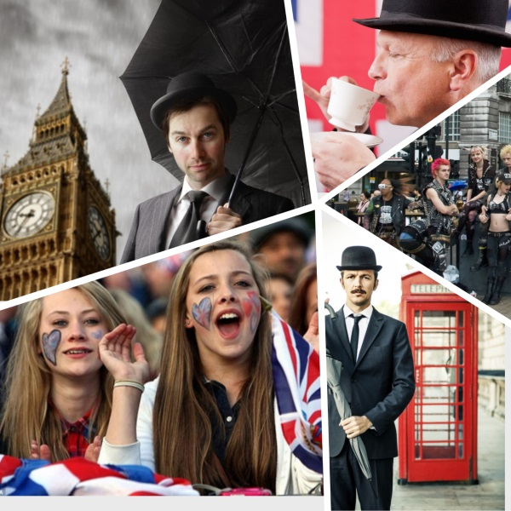
В мире много народов и культур, но англичан вы точно не спутаете ни с кем! Хотя их принято считать хладнокровными, сдержанными и чопорными, на самом деле, они дружелюбны. Каждый народ помнит свою историю и не забывает о традициях, существующих у далеких предков. Как сказал А. Круглов «Традиция — это приобретение опыта, минуя осмысление, передача навыка навыком же».

Slide 17
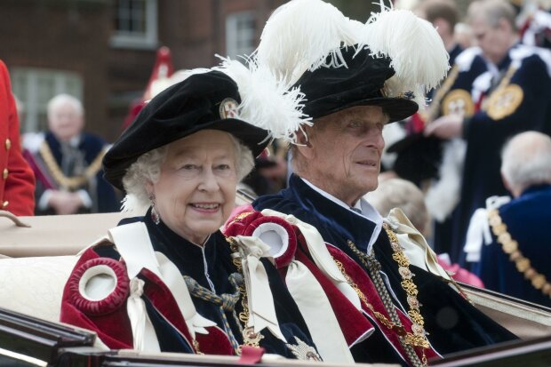
Работа над этим проектом позволила мне, не только более подробно изучить традиции страны изучаемого языка, но и помогла научиться уважать и понимать культуру других стран. Если изучать не только английский язык ,но и традиции англичан, то это даст возможность расширить свой кругозор и понять представителя этой страны . Написав свой проект, я узнал много интересной и полезной информации о Великобритании и сделал вывод, что Англия действительно страна традиций.

Slide 18
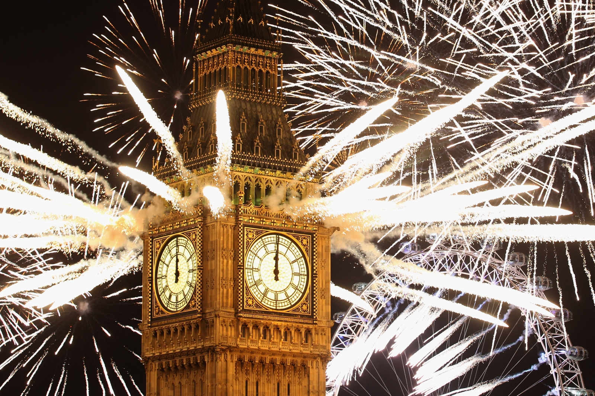
Спасибо за внимание

